Slide 1

Las Bibliotrincheras Escolares
Profr. Jorge R. León Arenas
Esc. Telesecundaria “Francisco del Paso y Troncoso”
Zona Escolar 095 Coscomatepec

Slide 2
Solo un poco de historia…
El Programa Nacional para el Fortalecimiento de la Lectura y la Escritura (PRONALEES) realiza investigaciones hacia 1974 para mejorar la calidad de la lectura y cambia el significado de lectura (de descifrado a comprensión lectora).
La colección de libros del rincón inicia a mediados de los ochenta.
En 2001 con la llegada de la Reforma Integral de la Educación Básica la enseñanza por competencias busca enfatizar el sentido comunicativo de la lengua en situaciones cotidianas o prácticas sociales y se concibe la competencia comunicativa como central en el proceso educativo.

Slide 3
La llegada del PNL…
Estos cambios estuvieron acompañados por un programa institucional de fomento a la lectura denominado Programa Nacional de Lectura (PNL) que conjuntó en 2001 los esfuerzos de Rincones de Lectura y PRONALEES.
El PNL fue la respuesta de la política educativa frente a los resultados de la primera aplicación de la prueba PISA.
A partir de agosto de 2010, la Secretaría de Educación Pública impulsó una campaña de fomento a la lectura que involucró a docentes, alumnos y padres de familia. (Díaz Gutiérrez & Flores Vázquez, 2010)

Slide 4
Ahora, de acuerdo a PISA…
“Competencia lectora es comprender, utilizar, reflexionar y comprometerse con textos escritos para alcanzar los propios objetivos, desarrollar el conocimiento y potencial personales y participar en la sociedad” (OCDE, 2015, p.9).

Slide 5
Conceptos próximos…
Pérez-Zorrilla (2005) en relación al concepto de comprensión lectora, afirma que este supone “un proceso a través del cual el lector elabora un significado en su interacción con el texto. La comprensión a la que el lector llega se deriva de sus experiencias previas acumuladas, experiencias que entran en juego, se unen y complementan a medida que decodifica palabras, frases, párrafos e ideas del autor” (Díez y García, 2005, p.123).

Slide 6
Y además también…
Díez y García (2015) conciben el concepto de capacidad lectora como aquella “manifestación individualizada de la habilidad para descodificar, identificar la información y reflexionar sobre dicha información para poder valorarla en función de los saberes previos del lector y de los intereses o finalidades de la lectura (Díez y García, 2015, p.5).

Slide 7


Slide 8
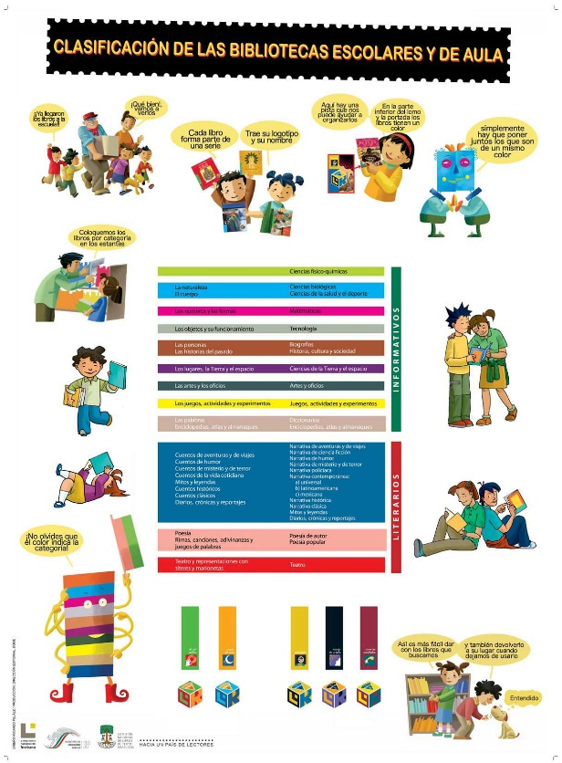
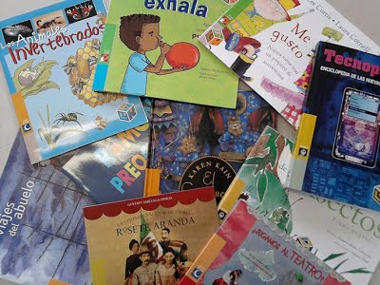
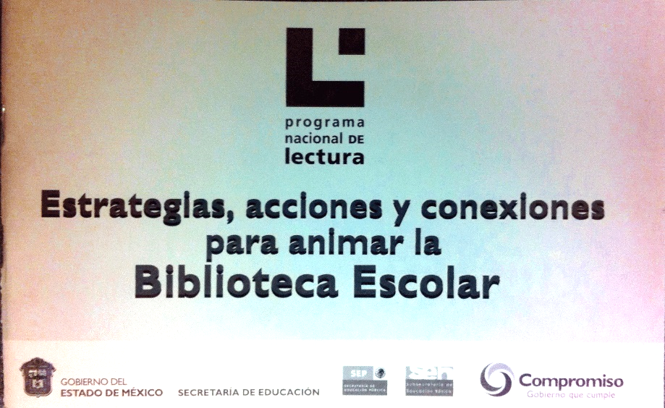
El Programa PNL ofrecía
Libros de las diferentes colecciones, Manuales, Carteles

Slide 9
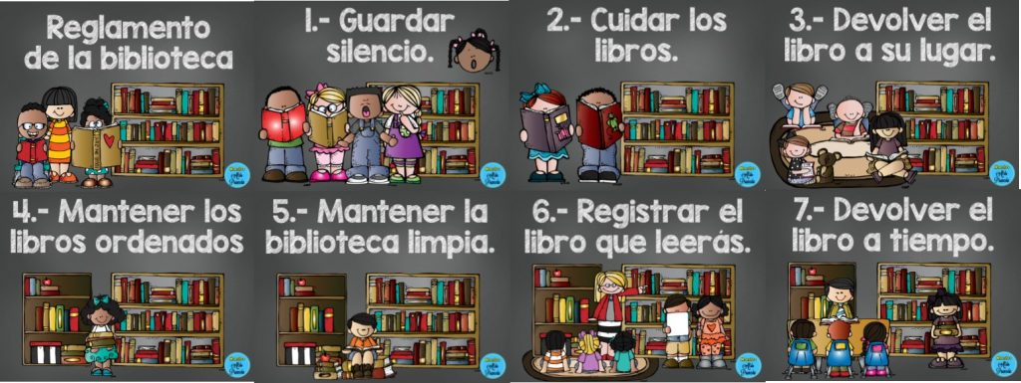
Reglamento biblioteca

Slide 10
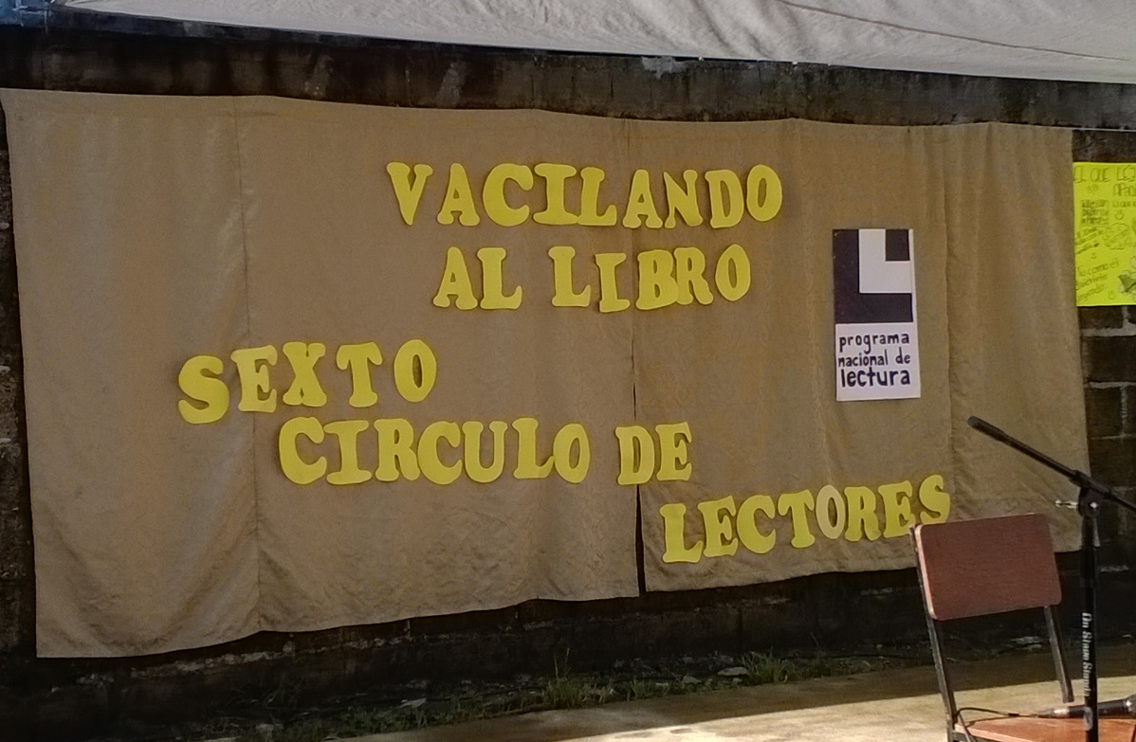
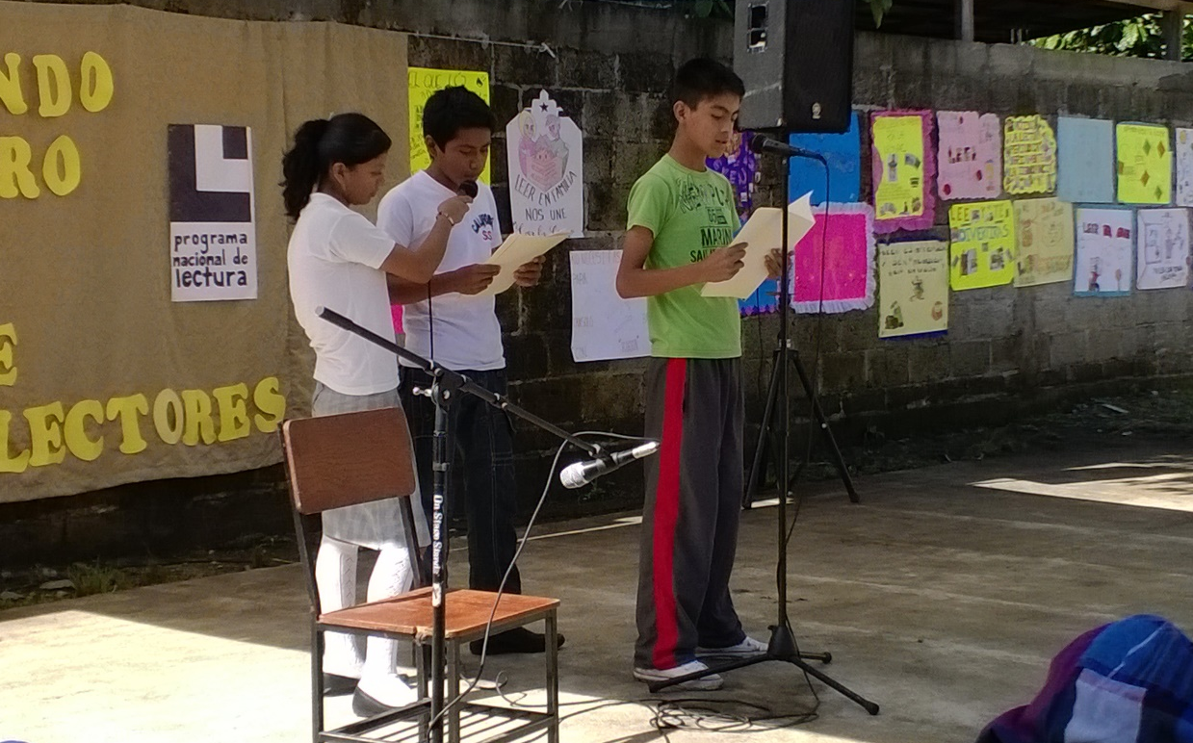
Círculos de Lectura

Slide 11
Las Bibliotrincheras Escolares…
Entre el año 2004 - 2007
Chuniapan de Arriba, 200 libros
Zapoapan de Cabañas, 500 libros
El Triunfo, 300 libros
La Palma, 400 libros

Slide 12
¿Cómo aumentar o seleccionar acervos?
Cuerpo
Espacio
Tiempo

Slide 13

Fuera del perro, un libro es probablemente
el mejor amigo del hombre,
y dentro del perro
probablemente
esté demasiado
oscuro para
Leer”
-Marx Groucho

Slide 14
¡Gracias!
Email: salaaureadelectura@gmail.com

